Slide 1

아차3.0 출시 마케팅 계획 보고
2022. 10. 26 플랫폼본부
UBIVELOX has strong technology and accumulated experience in the area of mobile widget and web service, solutions and service platforms for telematics and mobile. In addiction, UBIVELOX is the strong and competent company that has developed and supplied competitive smart card chips in various areas including finance, communication, transportation and public services as well as integrated smart card solutions to financial institution first in Korea, based on original technology of smart card areas.

Slide 2
목 차
서비스명 변경(안)
회원 가입 경로와 매체의 관계
2023년 월별 매체 집행 계획
[참고자료1] 매체 별 광고 효과 추정 자료
4. 회원 모집 목표 추정
5. 출시 이벤트(안)
6. 단계별 추진 전략
7. 마케팅 세부 추진 일정
[참고자료2] 광고 매체 소개

Slide 3





1. 서비스명 변경(안)
현재 사용중인 “아차”가 사용자에게 긍정적 이미지를 형성하지 못하며, 가계부, 자산관리 등의 서비스를 연상시키지 못함
이에 제공하고자 하는 이미지를 연상시키고 사업 확장이 용이한 “U-planner”로 변경하여 운영하고자 함
u-planner.co.kr
영문로고
한글로고
아이콘
도메인
꼼꼼하게 돈 모으는 가장 똑똑한 방법
내 돈 관리 솔루션
마이데이터 기반 자동 가계부
돈 관리의 가장 쉬운 시작
공유하고 함께 보는 리얼 지출 관리
은행, 카드, 보험, 통신 등 내 모든 수입지출정보를
자동으로 불러오는 가장 편한 가계부
매월 정기적으로 빠져나가는 지출을 분석하고
예산을 잡아 남을 돈을 계획하는
가장 쉬운 돈 관리의 시작
우리집 수입 지출을 공동으로 관리하고
계좌와 카드를 함께 볼 수 있는
가장 현실적인 지출 관리

Slide 4
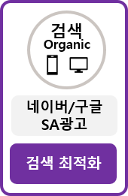








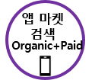

2. 회원 가입 경로와 매체의 관계
신규 서비스로 우선 고객들의 인지도를 제고하기 위한 마케팅 및 광고 진행
서비스 소개 및 앱 설치를 유도하기 위한 접근 경로 편의성 제고를 위한 검색 최적화, 앱 마켓내 검색 최적화 진행
서비스 고객 유입을 위한 관심도 제고를 위한 이벤트 진행
④ 검색 최적화
- 네이버브랜드검색
- 네이버파워링크
구글 검색
① DA광고
- 구글 UAC
- 메타(페이스북, 인스타그램)
당사 SNS채널
입소문
지인 추천
구글/메타
DA광고
컨텐츠/홍보
② 유튜브
- 동영상PPL
- 광고
유튜브 PPL
유튜브 광고
잠재고객
회원가입
아차 앱
(유비벨록스)
카페/블로그
바이럴
③ 리워드 CPA
쿠키오븐
애디슨오퍼월
네이버페이
버즈빌
앤스워치
리워드 CPA 등
구글/애플 SA광고
⑦ 제휴마케팅(광고)
- 중고나라, 만개의 레시피 등
[이벤트]
- 고객유치, 유지 등을 위한 이벤트 진행
- 사은품(모바일 쿠폰 등) 지급
- 경품 추첨
① 구글 UAC
⑤ 애플 SA
브랜드 인지도 향상
앱 마켓 內 검색 최적화
⑥ 앱마켓관리
- 앱 다운로드
- 앱 평점/리뷰
※ 참고
- ATL(TV, RD, 신문, 잡지 등) 매체 제외
- DA : Display Ads
- SA : Search Ads

Slide 5
3. 2023년 월별 매체 집행 계획
구분 | 매체 | 2022년 | 1월 | 2월 | 3월 | 4월 | 5월 | 6월 | 7월 | 8월 | 9월 | 10월 | 11월 | 12월 | 합계
SA | 네이버 BS | - | 1,200,000 | 1,200,000 | 1,200,000 | 1,200,000 | 1,200,000 | 1,200,000 | 1,200,000 | 1,200,000 | 1,200,000 | 1,200,000 | 1,200,000 | 1,200,000 | 14,400,000
 | 네이버 SA | - | 600,000 | 600,000 | 600,000 | 600,000 | 600,000 | 600,000 | 600,000 | 600,000 | 600,000 | 600,000 | 600,000 | 600,000 | 7,200,000
 | 구글 SA | - | 400,000 | 400,000 | 400,000 | 400,000 | 400,000 | 400,000 | 400,000 | 400,000 | 400,000 | 400,000 | 400,000 | 400,000 | 4,800,000
Sub Total |  | - | 2,200,000 | 2,200,000 | 2,200,000 | 2,200,000 | 2,200,000 | 2,200,000 | 2,200,000 | 2,200,000 | 2,200,000 | 2,200,000 | 2,200,000 | 2,200,000 | 26,400,000
DA (신규타겟) | 구글 AC | - | 10,000,000 | 10,000,000 | 10,000,000 | 10,000,000 | 10,000,000 | 10,000,000 | 10,000,000 | 10,000,000 | 10,000,000 | 10,000,000 | 10,000,000 | 10,000,000 | 120,000,000
 | 메타(FB/IG) | - | 10,000,000 | 10,000,000 | 10,000,000 | 10,000,000 | 10,000,000 | 10,000,000 | 10,000,000 | 10,000,000 | 10,000,000 | 10,000,000 | 10,000,000 | 10,000,000 | 120,000,000
 | Apple SA | - | 2,000,000 | 2,000,000 | 2,000,000 | 2,000,000 | 2,000,000 | 2,000,000 | 2,000,000 | 2,000,000 | 2,000,000 | 2,000,000 | 2,000,000 | 2,000,000 | 24,000,000
Sub Total |  | - | 22,000,000 | 22,000,000 | 22,000,000 | 22,000,000 | 22,000,000 | 22,000,000 | 22,000,000 | 22,000,000 | 22,000,000 | 22,000,000 | 22,000,000 | 22,000,000 | 264,000,000
DA (리타겟) | 구글 ACe | - |  |  | 5,000,000 | 5,000,000 | 5,000,000 | 5,000,000 | 5,000,000 | 5,000,000 | 5,000,000 | 5,000,000 | 5,000,000 | 5,000,000 | 50,000,000
 | 메타(FB/IG) | - |  |  | 4,000,000 | 4,000,000 | 4,000,000 | 4,000,000 | 4,000,000 | 4,000,000 | 4,000,000 | 4,000,000 | 4,000,000 | 4,000,000 | 40,000,000
Sub Total |  | - | 0 | 0 | 9,000,000 | 9,000,000 | 9,000,000 | 9,000,000 | 9,000,000 | 9,000,000 | 9,000,000 | 9,000,000 | 9,000,000 | 9,000,000 | 90,000,000
APP (CPA) | (nbt) 쿠키오븐 | - |  |  |  |  |  |  |  |  |  |  |  |  | -
 | (nbt) 애디슨오퍼월 | - |  |  |  |  |  |  |  |  |  |  |  |  | -
 | (nbt) 네이버페이 | - | 10,000,000 | 10,000,000 | 10,000,000 | 10,000,000 | 10,000,000 | 10,000,000 | 10,000,000 | 10,000,000 | 10,000,000 | 10,000,000 | 10,000,000 | 10,000,000 | 120,000,000
 | 버즈빌 | - | 5,000,000 | 5,000,000 | 5,000,000 | 5,000,000 | 5,000,000 | 5,000,000 | 5,000,000 | 5,000,000 | 5,000,000 | 5,000,000 | 5,000,000 | 5,000,000 | 60,000,000
 | 엔스위치 | - |  |  |  |  |  |  |  |  |  |  |  |  | -
Sub Total |  | - | 15,000,000 | 15,000,000 | 15,000,000 | 15,000,000 | 15,000,000 | 15,000,000 | 15,000,000 | 15,000,000 | 15,000,000 | 15,000,000 | 15,000,000 | 15,000,000 | 180,000,000
동영상 | 동영상 컨텐츠 제작 | 50,000,000 |  |  |  |  |  |  |  |  |  |  |  |  | 50,000,000
 | 유튜브 | - |  |  |  |  |  |  |  |  |  |  |  |  | -
Sub Total |  | 50,000,000 | - | - | - | - | - | - | - | - | - | - | - | - | 50,000,000
제휴 | 중고나라 | - |  |  |  |  |  |  |  |  |  |  |  |  | -
 | 만개의 레시피 | - |  |  |  |  |  |  |  |  |  |  |  |  | -
Sub Total |  | - | - | - | - | - | - | - | - | - | - | - | - | - | -
PPL | 패션/뷰티 | - |  |  |  |  |  |  |  |  |  |  |  |  | -
 | 금융/재테크 | - |  |  |  |  |  |  |  |  |  |  |  |  | -
Sub Total |  | - | - | - | - | - | - | - | - | - | - | - | - | - | -
바이럴 | 앱 다운로드 | - | 1,500,000 |  |  |  |  |  |  |  |  |  |  |  | 1,500,000
 | 앱 리뷰/평점 | - | 960,000 |  |  |  |  |  |  |  |  |  |  |  | 960,000
 | 공식 채널 운영 | - | 1,800,000 | 1,800,000 | 1,800,000 | 1,800,000 | 1,800,000 | 1,800,000 | 1,800,000 | 1,800,000 | 1,800,000 | 1,800,000 | 1,800,000 | 1,800,000 | 21,600,000
 | 블로그,카페,인플루언서 | - | 1,200,000 | 720,000 | 720,000 | 720,000 | 720,000 | 720,000 | 720,000 | 720,000 | 720,000 | 720,000 | 720,000 | 720,000 | 9,120,000
Sub Total |  | - | 5,460,000 | 2,520,000 | 2,520,000 | 2,520,000 | 2,520,000 | 2,520,000 | 2,520,000 | 2,520,000 | 2,520,000 | 2,520,000 | 2,520,000 | 2,520,000 | 33,180,000
경품 | 월5천명×5천원 | - | 25,000,000 | 25,000,000 | 25,000,000 | 25,000,000 | 25,000,000 | 25,000,000 | 25,000,000 | 25,000,000 | 25,000,000 | 25,000,000 | 25,000,000 | 25,000,000 | 300,000,000
Sub Total |  | - | 25,000,000 | 25,000,000 | 25,000,000 | 25,000,000 | 25,000,000 | 25,000,000 | 25,000,000 | 25,000,000 | 25,000,000 | 25,000,000 | 25,000,000 | 25,000,000 | 300,000,000
Campaign Total |  | 50,000,000 | 69,660,000 | 66,720,000 | 75,720,000 | 75,720,000 | 75,720,000 | 75,720,000 | 75,720,000 | 75,720,000 | 75,720,000 | 75,720,000 | 75,720,000 | 75,720,000 | 943,580,000
Non-Organic 신규 회원 |  |  | 9,092 | 9,092 | 9,464 | 9,464 | 9,464 | 9,464 | 9,464 | 9,464 | 9,464 | 9,464 | 9,464 | 9,464 | 112,824

Slide 6
[참고자료1] 매체별 광고 효과 추정 자료
구분 | 매체 | 노출수 | 클릭수 | 클릭률 | 클릭단가 | 광고비(VAT별도) | 앱 설치 수 | 설치 전환율 | 설치단가 | 회원가입 수 | 가입 전환율 | 가입단가 | 비고
SA | 네이버 BS | 750 | 300 | 40.00% | 4,000 | 1,200,000 | 42 | 14.00% | 28,571 | 23 | 55.00% | 51,948
 | 네이버 SA | 40,268 | 600 | 1.49% | 1,000 | 600,000 | 42 | 7.00% | 14,286 | 20 | 48.00% | 29,762
 | 구글 SA | 9,091 | 364 | 4.00% | 1,100 | 400,000 | 29 | 8.00% | 13,750 | 13 | 45.00% | 30,556
Sub Total |  | 50,109 | 1,264 | 2.52% | 1,741 | 2,200,000 | 113 | 8.95% | 19,453 | 56 | 49.83% | 39,041
DA (신규타겟) | 구글 AC | 347,222 | 6,250 | 1.80% | 1,600 | 10,000,000 | 1,063 | 17.00% | 9,412 | 298 | 28.00% | 33,613
 | 메타(FB/IG) | 462,963 | 4,167 | 0.90% | 2,400 | 10,000,000 | 500 | 12.00% | 20,000 | 290 | 58.00% | 34,483
 | Apple SA | 22,727 | 909 | 4.00% | 2,200 | 2,000,000 | 255 | 28.00% | 7,857 | 115 | 45.00% | 17,460
Sub Total |  | 832,912 | 11,326 | 1.36% | 1,942 | 22,000,000 | 1,817 | 16.04% | 12,108 | 702 | 38.64% | 31,337
DA (리타겟) | 구글 ACe | 295,858 | 3,846 | 1.30% | 1,300 | 5,000,000 | 654 | 17.00% | 7,647 | 196 | 30.00% | 25,490 | DA결과 Data축적 후 진행 가능
 | 메타(FB/IG) | 166,667 | 2,000 | 1.20% | 2,000 | 4,000,000 | 280 | 14.00% | 14,286 | 176 | 63.00% | 22,676
Sub Total |  | 462,525 | 5,846 | 1.26% | 1,539 | 9,000,000 | 934 | 15.97% | 9,638 | 373 | 39.89% | 24,158
APP (CPA) | (nbt) 쿠키오븐 | 2,500,000 | 50,000 | 2.00% | 200 | 10,000,000 | 7,407 | 14.81% | 1,350 | 6,667 | 90.00% | 1,500 | 앱스플라이어 구축 및 연동 필수
 | (nbt) 애디슨오퍼월 | 1,666,667 | 25,000 | 1.50% | 400 | 10,000,000 | 7,407 | 29.63% | 1,350 | 6,667 | 90.00% | 1,500
 | (nbt) 네이버페이 | 1,666,667 | 25,000 | 1.50% | 400 | 10,000,000 | 6,173 | 24.69% | 1,620 | 5,556 | 90.00% | 1,800
 | 버즈빌 |  | 28,571 |  | 350 | 10,000,000 | 6,173 | 21.60% | 1,620 | 5,556 | 90.00% | 1,800
 | 엔스위치 |  | 28,571 |  | 350 | 10,000,000 | 5,556 | 19.44% | 1,800 | 5,000 | 90.00% | 2,000
Sub Total |  | 5,833,333 | 157,143 | 2.69% | 318 | 50,000,000 | 32,716 | 20.82% | 1,528 | 29,444 | 90.00% | 1,698
동영상 | 동영상 컨텐츠 제작 |  |  |  |  | 50,000,000 |  |  |  |  |  |  | 싱글벙글 1편
 | 유튜브 | - | - | 0.15% | 15,000 | - |  |  |  |  |  |  | 계획 없음
Sub Total |  | - | - | 0.00% | - | 50,000,000 | - | 0.00% | - | - | 0.00% | -
제휴 | 중고나라 |  |  |  |  |  |  |  |  | - |  | 3,000 | 협의 진행
 | 만개의 레시피 |  |  |  |  |  |  |  |  | - |  | 3,000
Sub Total |  | - | - | 0.00% | - | - | - | 0.00% | - | - | 0.00% | -
PPL | 패션/뷰티 |  |  |  |  | - |  |  |  |  |  |  | 협의 진행
 | 금융/재테크 |  |  |  |  | -
Sub Total |  | - | - | 0.00% | - | - | - | 0.00% | - | - | 0.00% | -
바이럴 | 앱 다운로드 |  |  |  |  | 1,500,000 |  |  |  |  |  |  | 1월 일회성 집행
 | 앱 리뷰/평점 |  |  |  |  | 960,000
 | 공식 채널 운영 |  |  |  |  | 1,800,000 |  |  |  |  |  |  | 채널 운영비
 | 블로그,카페,인플루언서 |  |  |  |  | 720,000 |  |  |  |  |  |  | 컨텐츠 제작비
Sub Total |  | - | - | 0.00% | - | 4,980,000 | - | 0.00% | - | - | 0.00% | -
Campaign Total |  | 7,178,880 | 175,578 | 2.45% | 474 | 83,200,000 | 35,580 | 20.26% | 2,338 | 30,575 | 85.93% | 2,721

Slide 7
4. 회원 모집 목표 추정
회원모집 목표를 추정할 수 있는 기존 Data가 없어 외부 마케팅 성과 자료를 기초로 가용 예산을 고려하여 임의 추정으로 을 통하여 Case별 추정
Non-Organic은 월 약7,500만원 예산 집행 시 신규 추정, Organic회원 모집은 기존 회원의 Viral을 통한 유입 가정, 이탈율은 경험치로 임의 추정
2023년 회원 모집은 최소 10만명, 최대 40만명으로 추정됨. 이에 2023년 마이데이터 사업의 회원 모집 목표는 30만명으로 운영하고자 함.
Non-Organic 신규 : CPA 추정 100%
Organic 신규 : 전월 유효 회원의 10% 추정
회원 이탈율 : 전월 유효회원의 4%
Non-Organic 신규 : CPA 추정 100%
Organic 신규 : 전월 유효 회원의 15% 추정
회원 이탈율 : 전월 유효회원의 3%
Non-Organic 신규 : CPA 추정 100%
Organic 신규 : 전월 유효 회원의 20% 추정
회원 이탈율 : 전월 유효회원의 2%
Non-Organic 신규 : CPA 추정 80%
Organic 신규 : 전월 유효 회원의 10% 추정
회원 이탈율 : 전월 유효회원의 4%
Non-Organic 신규 : CPA 추정 80%
Organic 신규 : 전월 유효 회원의 15% 추정
회원 이탈율 : 전월 유효회원의 3%
Non-Organic 신규 : CPA 추정 80%
Organic 신규 : 전월 유효 회원의 20% 추정
회원 이탈율 : 전월 유효회원의 2%
Non-Organic 신규 : CPA 추정 50%
Organic 신규 : 전월 유효 회원의 10% 추정
회원 이탈율 : 전월 유효회원의 4%
Non-Organic 신규 : CPA 추정 50%
Organic 신규 : 전월 유효 회원의 15% 추정
회원 이탈율 : 전월 유효회원의 3%
Non-Organic 신규 : CPA 추정 50%
Organic 신규 : 전월 유효 회원의 20% 추정
회원 이탈율 : 전월 유효회원의 2%

Slide 8

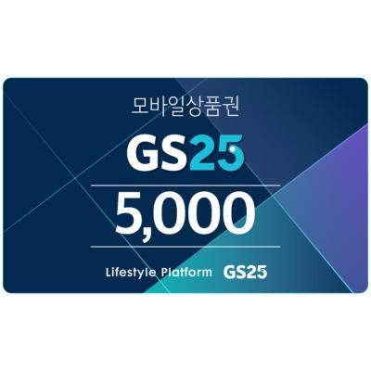
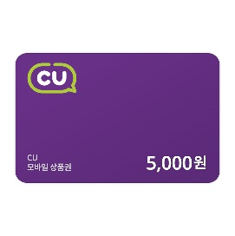
5. 출시 이벤트(안)
유플래너 마이데이터 리뉴얼 오픈 기념 이벤트
기 간 : 2023.01.01~01.31(1개월)
대 상 : 유플래너 마이데이터 연결 고객
- 유플래너 회원가입 후 마이데이터 1개 기관 이상 연결 완료 고객
- 기존 아차서비스 가입 고객의 경우 데이터 전환 후 연결 유지 고객 포함
경 품 : 스타벅스 아메리카노 TALL 1잔 모바일 쿠폰
스타벅스 아메리카노 Tall
단 가 (300건 이상 구매 기준) | 할인율
4,005원 (VAT포함) | 100건 미만 7% 100건 이상 9% 300건 이상 11%
유플래너 마이데이터 공동관리 서비스 오픈 기념 이벤트
기 간 : 2023.01.01~01.31
대 상 : 유플래너 공동관리 서비스 연결 고객
경 품 : 스타벅스 아메리카노 TALL 1잔 모바일 쿠폰
유플래너 마이데이터 공동관리 미션 달성 이벤트
기 간 : 2023.02.01~02.28
대 상 : 유플래너 공동관리 서비스 내 미션 등록 후 달성 고객
경 품 : 스타벅스 아메리카노 TALL 1잔 모바일 쿠폰
편의점 5천원 금액권
단 가 (300건 이상 구매 기준) | 할인율
4,850원 (VAT포함) | 100건 미만 1% 100건 이상 2% 300건 이상 3%
※ 세부 이벤트 명 및 업무처리 절차 등에 대한 추가 검토 후 시행 예정

Slide 9
6. 단계별 추진 전략
브랜드에 대한 인지도 확대와 동시에 회원가입을 유도할 수 있는 단계별 전략을 수립하여 앱 사용자수를 극대화 함
11월-12월
1월
2월
3월
Pre-Launching
런칭 후 SEO를 위한 사전 컨텐츠 운영
공식채널(네이버 블로그, 인스타그램, 패이스북)
동영상 및 컨텐츠 제작
앱 마켓 내 리뷰 및 평점 관리
Laungching
런칭 시점에 모든 매체를 활용한 마케팅 집행 > 회원가입 대상 경품 이벤트 > 동영상 및 컨텐츠 활용한 광고 집행 > CPA 보상형 매체를 통한 회원가입 및 설치 극대화
Post-Launching1
매체별 광고 성과에 따라 예산 비중 및 운영전략 개선 > 성과에 따른 매체 예산 증액 및 축소 또는 광고 중단 > 광고 소재 변경 > 광고 타겟팅 점검 및 고도화
Post-Launching2
광고 분석를 활용한 리타겟팅 광고 집행

Slide 10
7. 마케팅 추진 세부 일정
매체/상품 | 11월 |  |  |  |  | 12월 |  |  |  | 1월 |  |  |  |  | 2월 |  |  |  | 3월
 | 1주 | 2주 | 3주 | 4주 | 5주 | 1주 | 2주 | 3주 | 4주 | 1주 | 2주 | 3주 | 4주 | 5주 | 1주 | 2주 | 3주 | 4주 | 1주 | 2주 | 3주 | 4주 | 5주
경품 이벤트 | 이벤트 기획 (내용, 경품, 지급방식 등) |  |  |  | 이벤트 디자인 및 진행준비 |  |  | 내부준법심의 |  | 경품 이벤트 진행
유튜브 광고 | 유튜브 PPL광고 제작 논의 |  |  | 유튜브 PPL 광고 영상 촬영 및 편집 |  |  | 내부준법 심의 |  |  | 유튜브 컨텐츠 업로드 및 노출
 |  |  |  |  |  |  |  |  | 유튜브 동영상 숏폼 편집 |  | 내부 준법심의 | 유튜브 범퍼광고/인스트림 광고 진행
SA 광고 (네이버/구글) |  | 검색 광고 세팅 논의 |  |  | 광고 세팅 |  |  | 내부준법심의 |  | 검색 광고 운영(네이버/구글)
DA 광고 | DA 광고 기획 및 운영 제안 |  |  | 소재 제작 및 세팅 진행 |  |  | 최종 확인 | 내부준법심의 |  | DA 광고 운영
DA 리타겟 광고 |  |  |  |  |  |  |  |  |  | DA 광고 운영을 통한 모수 확보 |  |  |  |  |  |  | DA리타겟 광고 타겟 세팅 |  | DA 리타겟 광고 운영
APP CPA 광고 | 매체별 협의 |  | 앱스플라이어 연동 |  |  |  |  | 내부준법심의 |  | APP CPA 광고 운영
앱마케팅 |  |  |  | 어플 리뷰 및 평정 관리 진행 |  |  |  | 1차 다운로드 | 2차 다운로드
공식채널 운영 | 유플래너 공식 채널 상시 운영 및 관리
컨텐츠 배포 |  | 컨텐츠배포 진행 논의 |  | 블로그, 카페, 인플루언서 선정 |  | 배포 컨텐츠 제작 |  |  | 컨텐츠 업로드

Slide 11
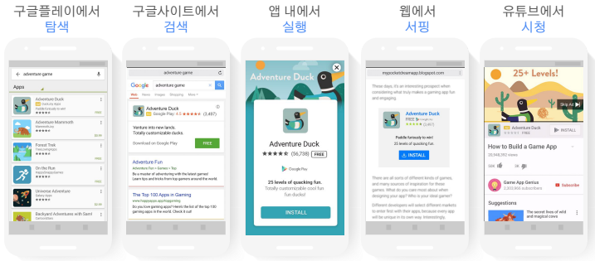
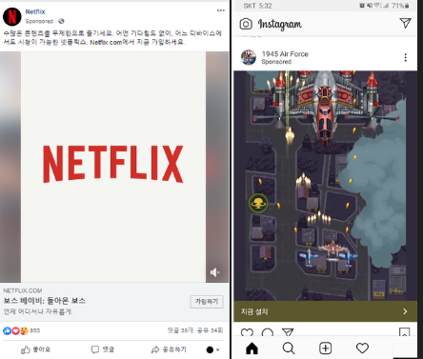
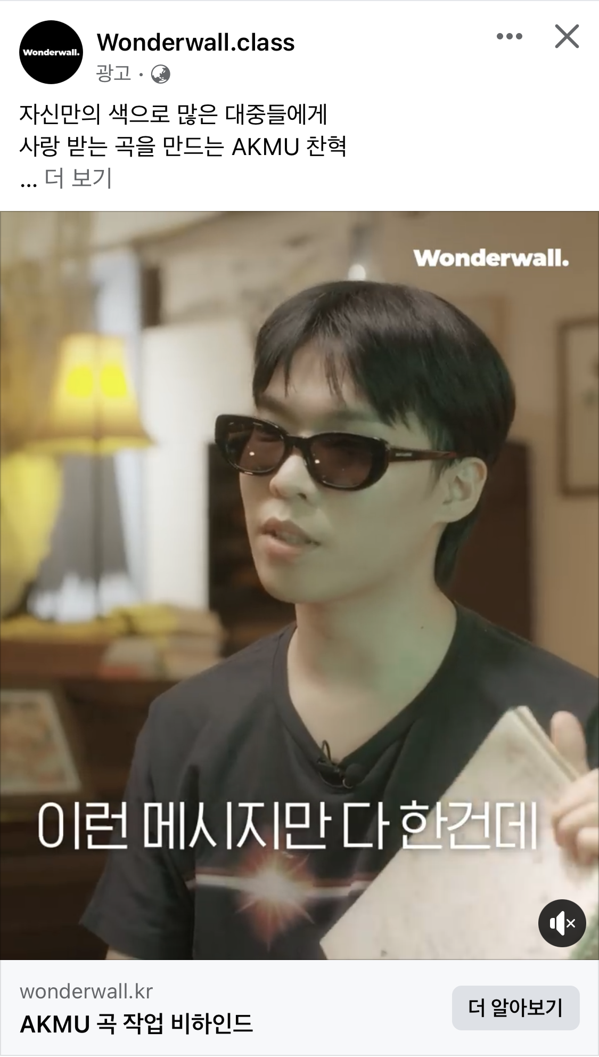
[참고자료2] ① DA(Display Ads)
구글 UAC (Universal App Campaign)
메타(페이스북, 인스타그램)
정교한 구글의 머신러닝을 기반으로 앱설치, 인앱액션 등의 퍼포먼스 극대화한 앱 광고 상품
구글 플랫폼 내 다양한 지면을 통해 광고 노출
메타에서 운영하는 매체인 페이스북, 인스타그램에 동영상, 컨테츠 등의 노출이 가능한 광고
상품명 | 구글 UAC
노출위치 | 구글플레이, 구글사이트, 유튜브, 제휴 네트워크 앱/웹
판매단가 | CPI 비딩 상품
특이사항 | 타게팅 불가(자동 최적화 타겟팅)
상품명 | 메타
노출위치 | 페이스북, 인스타그램
판매단가 | CPI
특이사항
예시화면
예시화면

Slide 12
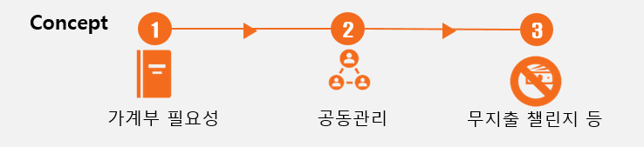


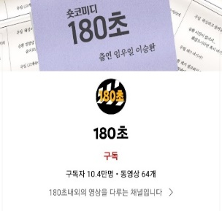
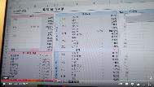

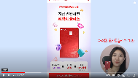

[참고자료2] ② 유튜브 동영상 PPL
숏드라마 형식의 동영상 컨텐츠 제작
패션/뷰티 채널 PPL
1~2분 자연스러운 노출을 통해 여성 타겟에게 ‘아차‘ 서비스의 특장점 소개
단순/기획 PPL등 짧은 형태의 PPL상품
기획 PPL
표준 PPL
서비스 및 마케팅 포인트 노출
1분 30초 ~ 2분 내외
서비스 및 마케팅 포인트 노출
1분 내외
구독자 72.8만명
평균 조회수 145만회
구독자 11.8만명
평균 조회수 30만회
구독자 10.4만명
평균 조회수 25만회
신혼부부 라이프스타일 채널에
가계부 쓰는 방법 관련 소개 가능
전직 승무원의 일상, 꿀팁 속
돈 관리 관련 내용 노출 가능
재테크 채널 - 브랜디드 콘텐츠
PPL 채널별 광고비
크리에이터 채널 및 콘텐츠 성격에 맞게
‘아차’ 서비스를 자연스럽게 홍보하는 영상 컨텐츠 제작
구분 | 크리에이터 | 상품 | 광고비(VAT별도)
금융/재테크 | 시골쥐의 도시생활 | 다이아TV - 브랜드콜라보 | ₩10,000,000
 | 강과장 | 샌드박스 - 브랜디드 콘텐츠 | ₩17,000,000
 | 부동산 읽어주는 남자 | 샌드박스 - 브랜디드 콘텐츠 | ₩20,000,000
 | 소수몽키 | 샌드박스 - 브랜디드 콘텐츠 | ₩12,000,000
뷰티/패션 | 수지큐 | 다이아TV - 기획PPL | ₩8,000,000
 | 다인이에요 | 다이아TV - 기획PPL | ₩4,000,000
 | 아옳이 | 샌드박스 - 표준PPL | ₩30,000,000
사회초년생 재테크 채널로
돈관리 꿀팁 콘텐츠로 활용 가능
재테크 관련 상담 컨텐츠에서
서비스 활용 추천 가능
브랜디드 콘텐츠의 노출 분량은 크리에이터별로 상이
크리에이터 채널에 콘텐츠 업로드

Slide 13
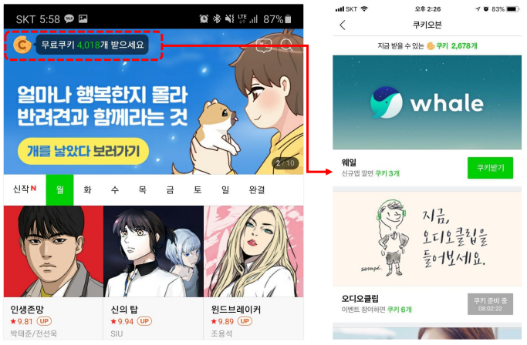
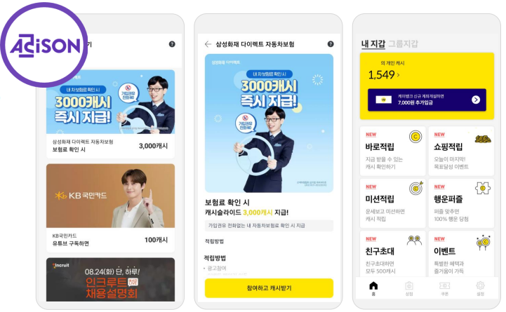
[참고자료2] ③ 리워드 CPA (Cost Per Action)
네이버 쿠키오븐
애디슨오퍼월
네이버 웹툰 및 시리즈의 로열티 이용자를 대상으로 콘텐츠를 볼 수 있는 쿠키를 보상으로 제공하여 회원가입 유도
2040 연령층 비중이 높고 핀크, 토스 등 경쟁사에서 활용한 매체
프리미엄 매체를 직접 운영하고 국내 최대 오퍼월 사용자 커버리지
쇼핑 앱 8개월 집행 시 회원가입 11만 건 이상 달성한 사례 있음
상품명 | 네이버 쿠키오븐
노출위치 | 네이버 웹툰 및 시리즈
판매단가 | 회원가입 기준 CPA 1,500
특이사항 | 최소집행금액 일 100만원
상품명 | 애디슨오퍼월 CPA
노출위치 | 캐시슬라이드, 카카오T, 페이북 등 40여개 제휴 매체
판매단가 | 앱 설치 후 회원가입 기준 CPA 1,500
특이사항 | 최소집행금액 월 500만원
예시화면
예시화면

Slide 14
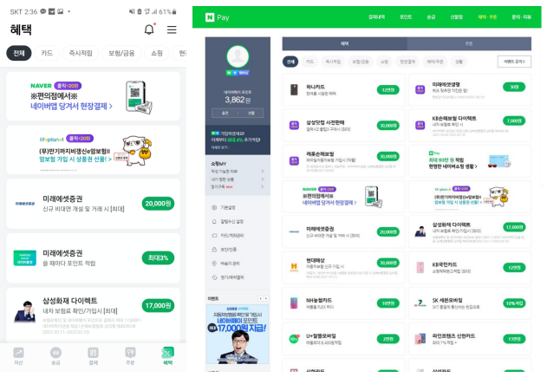
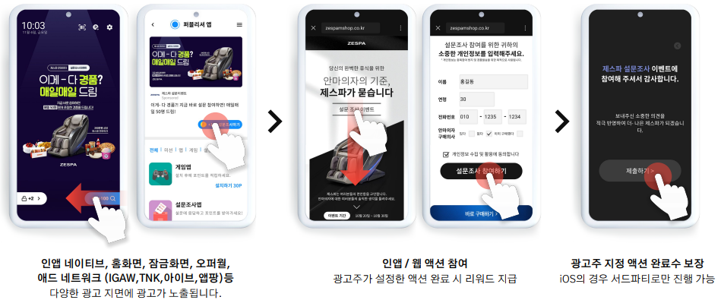
[참고자료2] ③ 리워드 CPA (Cost Per Action)
네이버 페이
버즈빌
간편결제 1위 3,000만명 이상의 네이버페이 회원을 대상으로
회원가입 미션 유도, 미션 달성 시 네이버페이 포인트 지급
월 사용자수 2,000만명 이상, 150개 이상의 파트너사 보유
구매력이 높은 20-60대 오디언스 비중(86%)이 높아 높은 전환율
상품명 | 네이버페이 리워드광고
노출위치 | 네이버 결제 영역, 네이버페이 혜택리스트
판매단가 | 연동형: 금융업종 회원가입 기준 CPA 3,000원 (적립금+광고비)
특이사항 | 타게팅 불가
상품명 | 버즈빌 퀴즈/액션형
노출위치 | CJ ONE, 롯데L포인트, 티머니, 우리은행 위비멤버스, SK OK캐시백, 하나은행 하나멤버스, LG U+ 멤버쉽, SPC 해피포인트, 현대백화점 H포인트, 쿠차, 컬쳐랜드 등
판매단가 | 앱 설치 후 회원가입 기준 CPA 3,000
특이사항 | 성별, 연령, OS 타게팅 불가
예시화면
예시화면

Slide 15
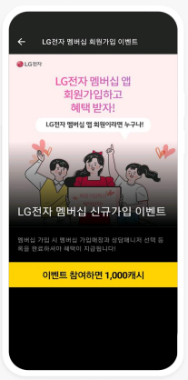
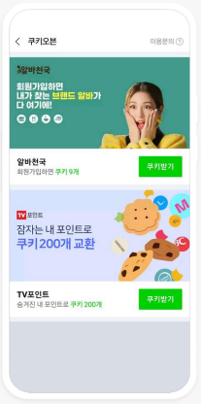
[참고자료2] ③ 리워드 CPA (Cost Per Action)
앤스워치
국내 약 50여개 이상의 주요 리워드 네트워크 매체와 연동되어 높은 커버리지 보유
연동된 리워드 네트워크 매체 간 중복 제거 기능으로 중복 과금 방지로 불필요한 광고 비용 약 50% 절감
상품명 | 엔스위치 리워드 CPA
노출위치 | 네이버 웹툰, 네이버 시리즈, 카카오페이지, OK캐쉬백, 레진코믹스, 해피머니, 티머니 등
판매단가 | 앱 설치 후 회원가입 기준 CPA 2,000원
특이사항 | 성별, 연령 타게팅 가능, 최소집행금액 일 100만원
예시화면
LG전자 멤버십
월별 소진 물량: 약 15,000~20,000건
매체: 네이버 웹툰 및 시리즈, 카카오페이지
효율: CVR 평균 20~25%
알바천국
월별 소진 물량: 약 25,000~30,000건
매체: 네이버 웹툰 및 시리즈, 카카오페이지
효율: CVR 평균 25~30%

Slide 16
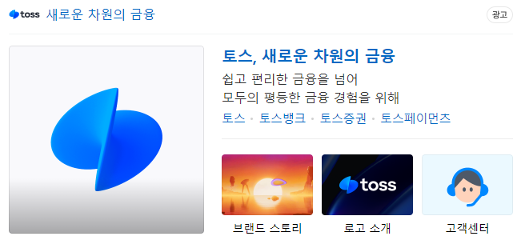
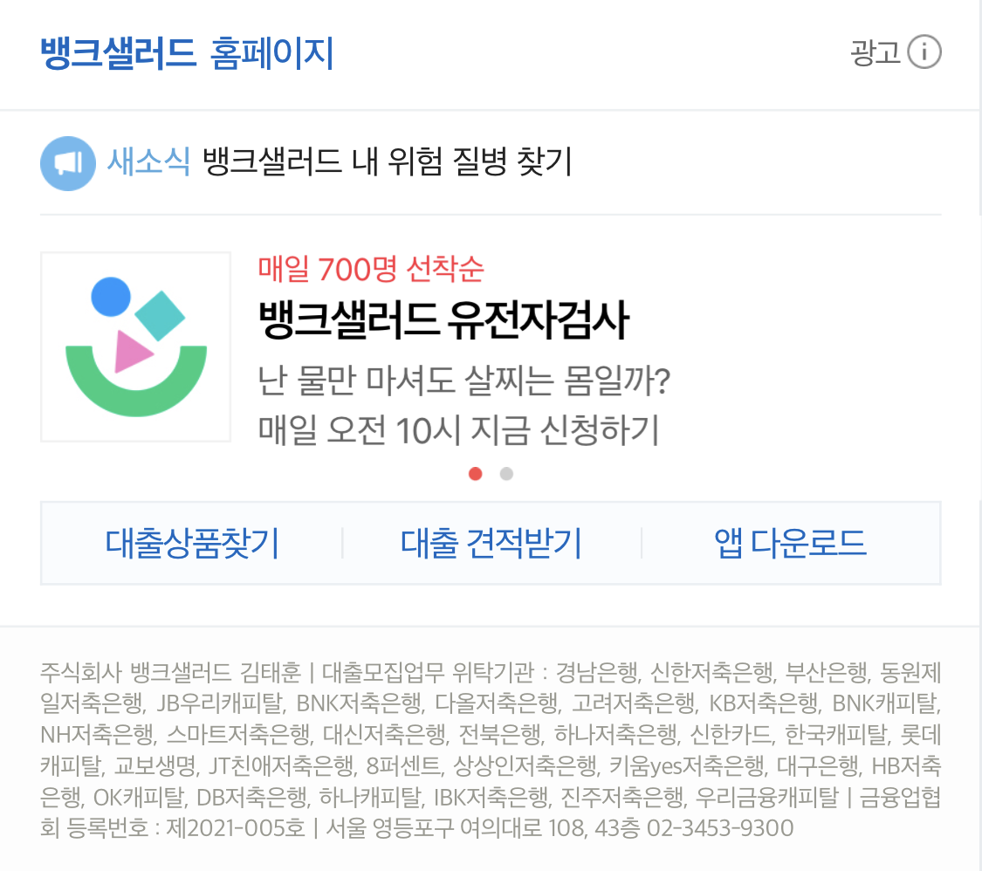
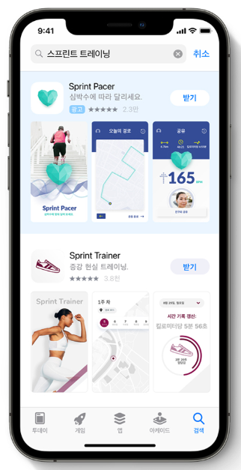
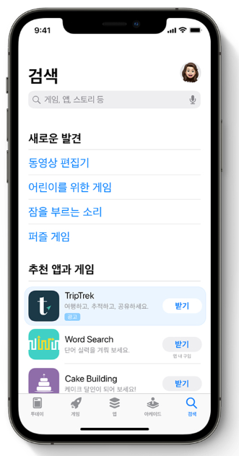
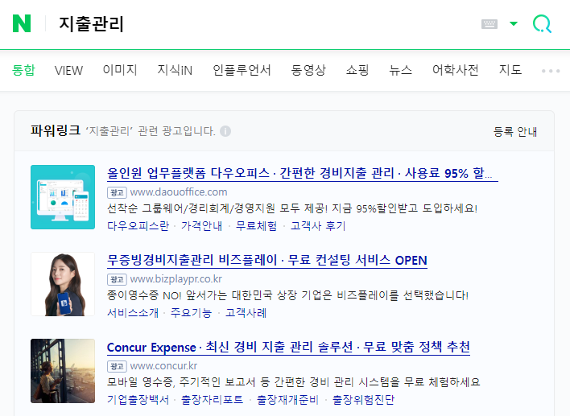
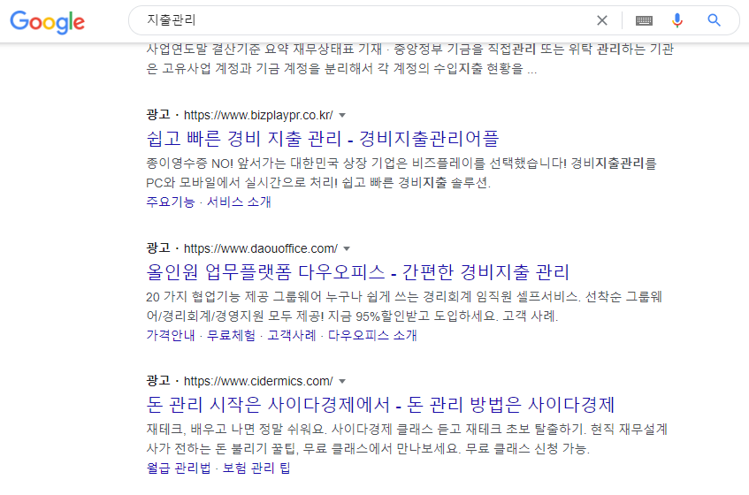
[참고자료2] ④ 검색 SA(Search Ads) / ⑤ 앱마켓 검색 SA(Search Ads)
검색 SA
앱마켓 검색 SA
네이버 파워링크 및 브랜드검색은 DA(Display Ads)캠페인 집행 간에 최소한의 검색채널 유입 창구 역할을 위한 매체 운영
DA 광고를 본 유저가 네이버 검색을 통해 ‘아차‘ 서비스로 다시 유입될 수 있도록 노출
애플 앱스토어에 유저 검색 시 앱 노출
구글 UAC로 안드로이드 유저를 확보했다면 애플 SA를 통해 IOS 유저를 확보
상품명 | 네이버 브랜드검색 / 네이버 파워링크 / 구글 검색광고
노출위치 | 네이버 검색결과 / 구글 검색결과
판매단가 | CPT / CPC
특이사항
상품명 | Apple SA
노출위치 | 앱스토어 검색결과 상단
판매단가 | CPC
특이사항
예시화면
예시화면

Slide 17
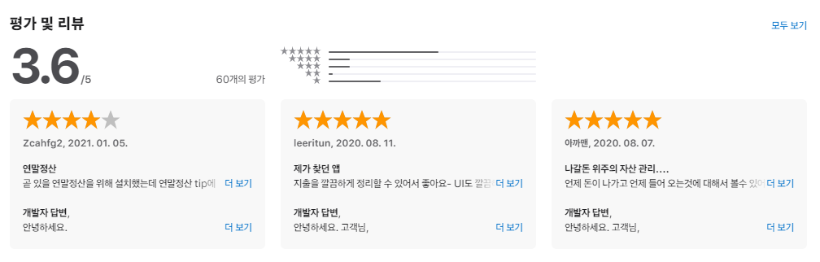
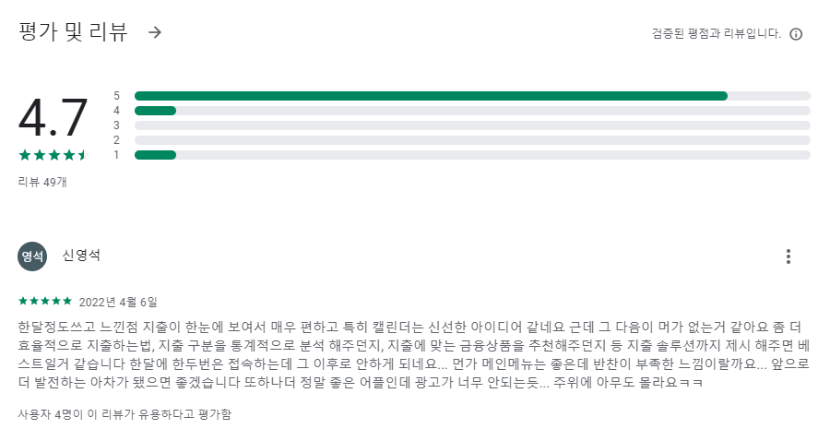
[참고자료2] ⑥ 앱마켓관리
마케팅 성과 극대화를 위해 앱 평점 올리기, 리뷰 작업 진행
일정 규모의 다운로드 숫자와 높은 평점으로 앱 서비스 신뢰도를 높임
앱스토어 평점 : 3.6점 / 60개 평가
안드로이드 평점 : 4.7점 / 49개 평가
앱 평가는 앱 다운로드에 큰 영향을 주며,
특히 실사용자의 긍정적 앱 평가가 중요.
본격적인 광고 진행에 앞서 리뷰 개수를 늘리는 작업이 필수
<IOS/ANDROID 마켓 어뷰징 프로세스>
의뢰 (원고 및 가이드라인 공유)
네트워크 앱 &
리워드형 광고 기재
완료
* 어뷰징 모니터링을 피하기 위해 어뷰징 규모 분산 처리

Slide 18


[참고자료2] ⑦ 제휴 중고나라 만개의레시피
중고나라를 통해서 지출 절약을 위해 중고품을 구매하는 유저에게 ‘아차’를 노출 할 수 있어 회원가입 증가 기대
만개의 레시피를 이용하는 ‘아차’의 핵심 타겟인 3040대 여성 타겟팅하여 회원가입 유도
월 활동자 수 (MAU) | 1,300만 이상
일 활동자 수 (DAU) | 140만 이상
월 평균 조회수 | 5억 회 이상
일 평균 상품 등록 수 | 25만건 이상
이벤트 | 모바일 배너를 통해 아차 어플 회원 가입 시 추첨을 통한 중고나라 마일리지 적립
월 활동자 수 (MAU) | 약 462만
SNS 총 구독자 | 약 264만
레시피 누적 조회수 | 약 20억
보유 레시피 | 약 15만
이벤트 | DA 광고를 통해 아차 어플 회원 가입 시 아차 홈파티 레시피 제공

Slide 19
[참고자료2] 바이럴 컨텐츠 배포
노출이 가능한 블로그를 섭외해 브랜드 관련 검색어에 앱 소개 및 후기 컨텐츠를 노출
브랜드 관련 검색어 : 아차, 아차앱, 아차앱리뷰, 아차앱후기
서브 관련 검색어 : 가계부앱
컨텐츠 가이드 라인
소개 : 여러 계좌, 카드 관리에 어려움이 있던 경험
서비스 소개
① 월 고정지출 내역(지난달, 이번달, 다음달) 통합 조회
② 현금 흐름 사전 예측
③ 보유 금융 자산 및 상품 현황 한 눈에 확인 가능
④ 카드 지출내역에 사용자만의 지출 일기 작성
마켓 링크 안내 : IOS, ANDROID
번호 | 분류 | 키워드 | PC | 모바일 | 비고
1 | 가계부 관련 | 가계부앱 | 460 | 1,300
2 | 가계부 관련 | 비용관리앱 | < 10 | < 10 | 조회량 낮음
3 | 가계부 관련 | 지출관리앱 | < 10 | 30 | 조회량 낮음
4 | 가계부 관련 | 월지출관리 | < 10 | < 10 | 조회량 낮음
5 | 가계부 관련 | 가계부어플추천 | 3,180 | 17,000
6 | 가계부 관련 | 가계부어플 | 2,490 | 5,180
7 | 가계부 관련 | 아이폰가계부 | 280 | 920
8 | 자산관리 관련 | 자산관리앱 | 190 | 400
9 | 브랜드 관련 | 아차앱 | < 10 | 10
10 | 브랜드 관련 | 아차앱후기 | < 10 | < 10
11 | 브랜드 관련 | 아차앱장점 | < 10 | < 10
* 아차 3.0 업데이트 전 기준으로 서비스에 맞게 컨텐츠 변경 예정

Slide 20
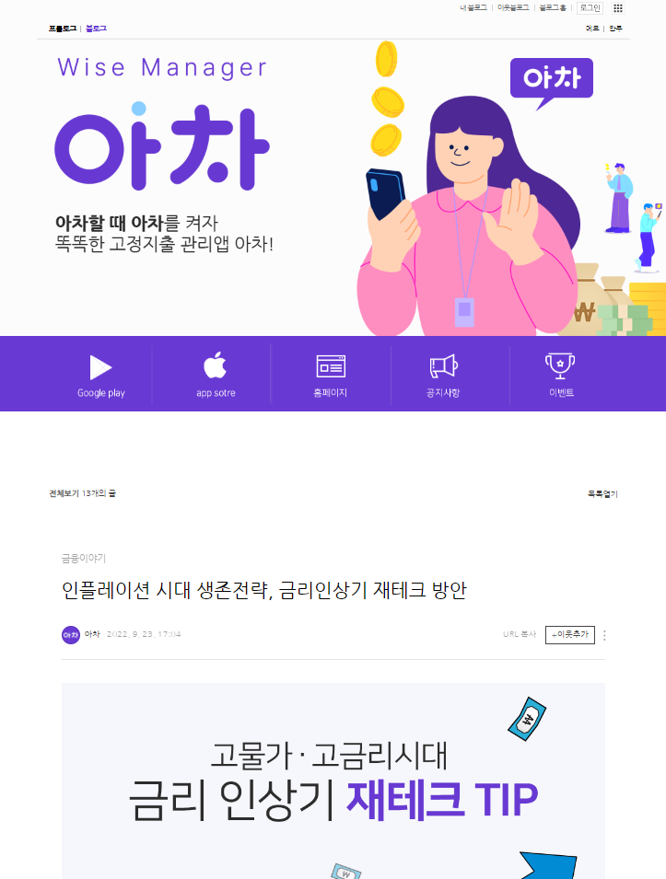
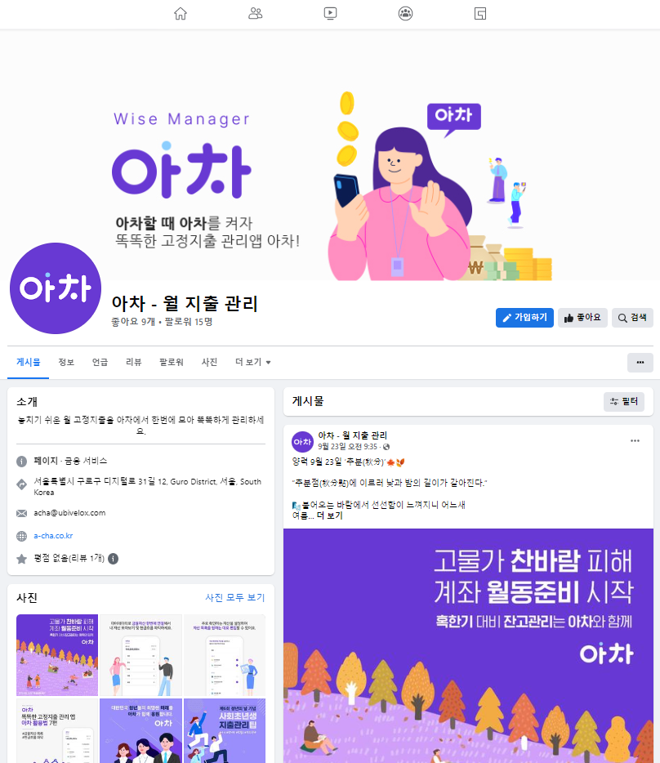
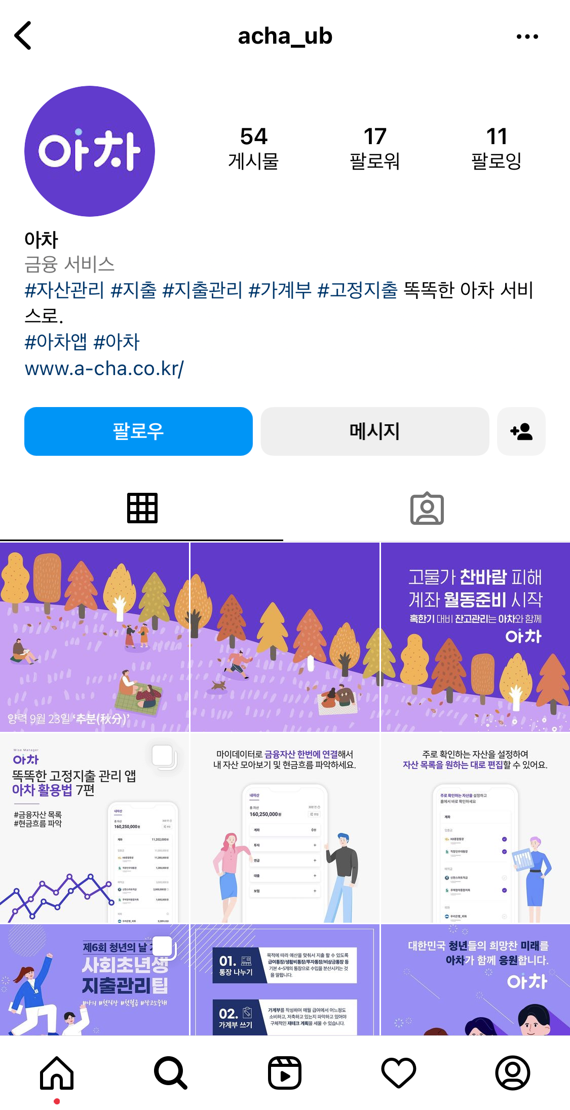
[참고자료2] SNS공식채널
네이버 블로그, 페이스북, 인스타그램 운영을 통해 소통 채널 확보
앱의 주요 기능을 소개하는 컨텐츠와 주요 시즌 이슈를 활용한 소통 컨텐츠 운영
네이버 블로그
페이스북
인스타그램

Slide 21
THANK YOU
서울시 구로구 디지털로 31길 12 태평양물산빌딩 14층 유비벨록스
대표전화 02.3470.6456
팩시밀리 02.597.3177

